Slide 1


西式婚礼策划流程PPT模板
Love confessions wedding PPT template

Slide 2


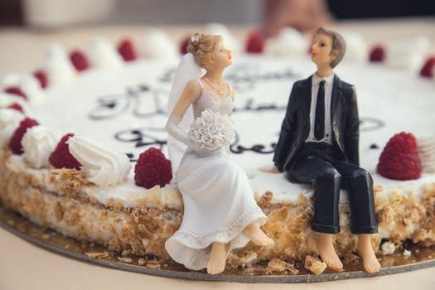

LOVE

Slide 3



相识
Get to know each other
相知
To know each other
相恋
Fall in love
相守
Be together

Slide 4


相识篇
Get to know each other
==

Slide 5


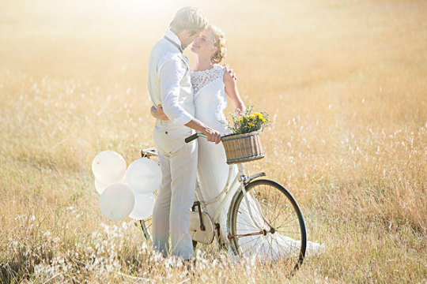

Slide 6

相识
点击输入替换内容
点击输入替换内容
点击输入替换内容
点击输入替换内容
点击输入替换内容
点击输入替换内容
点击输入替换内容

Slide 7
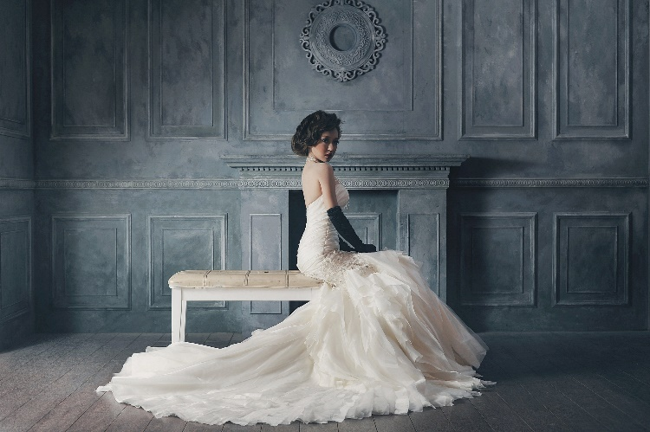
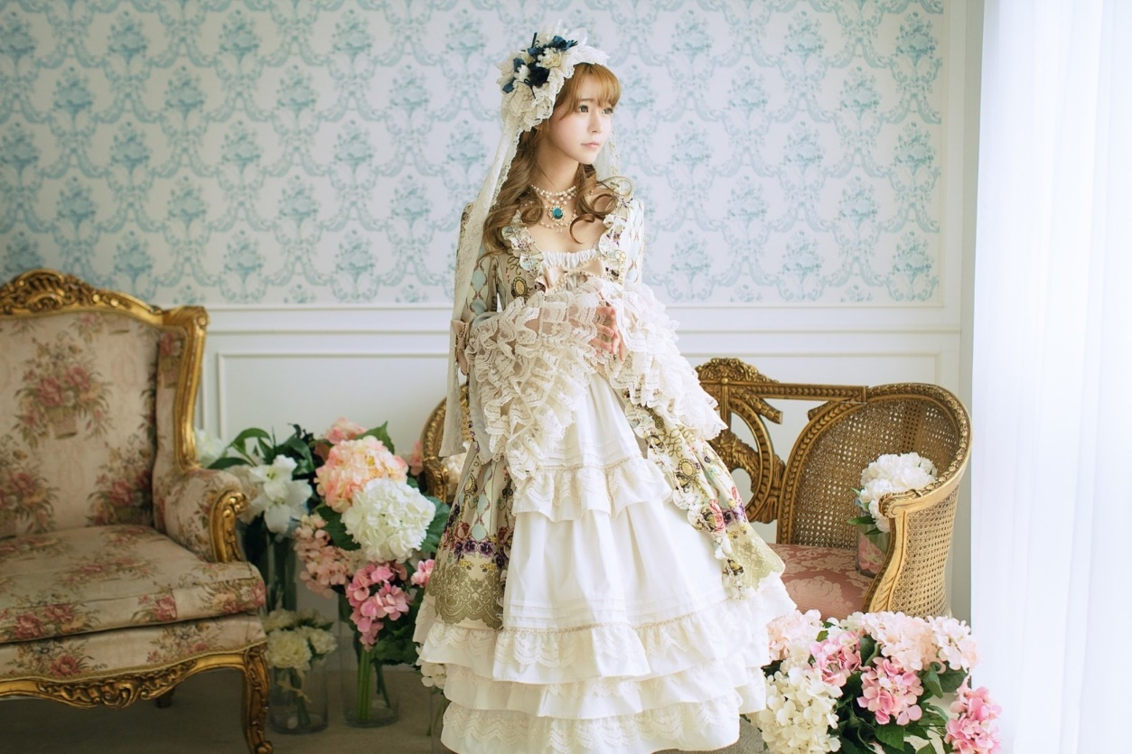

点击输入替换内容
点击输入替换内容

Slide 8


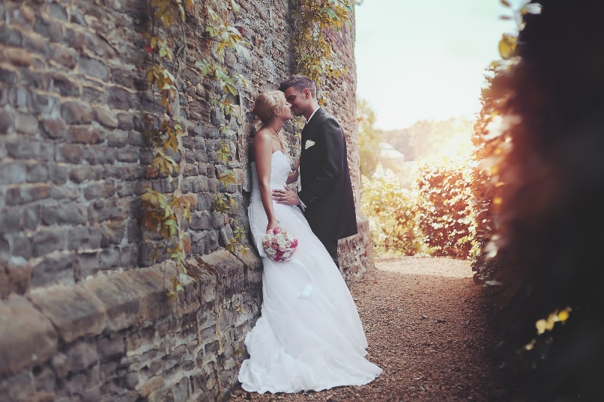
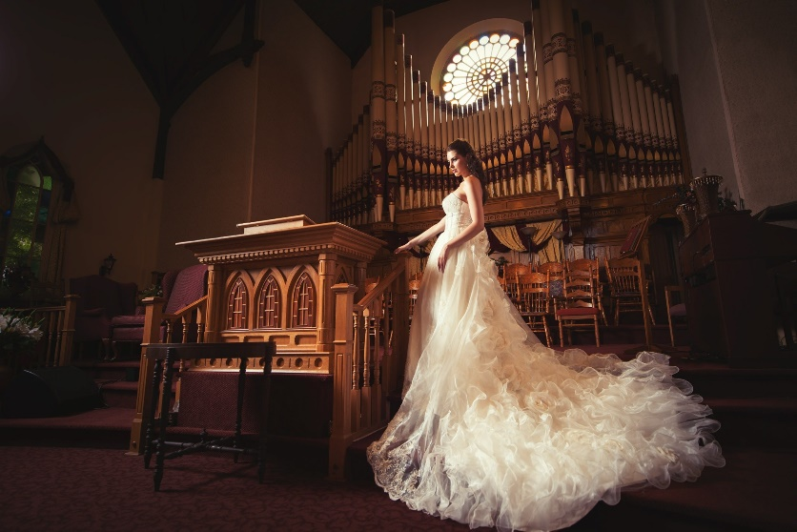
相识

Slide 9

相知篇
To know each other

Slide 10



点击输入替换内容 点击输入替换内容点击输入替换内容
点击输入替换内容点击输入替换内容

Slide 11
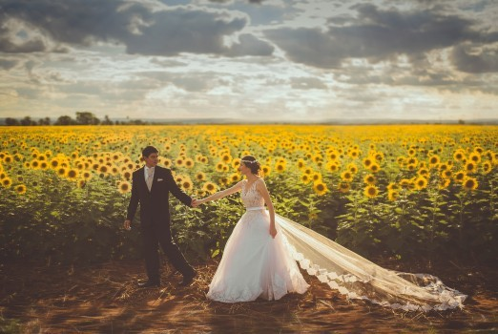
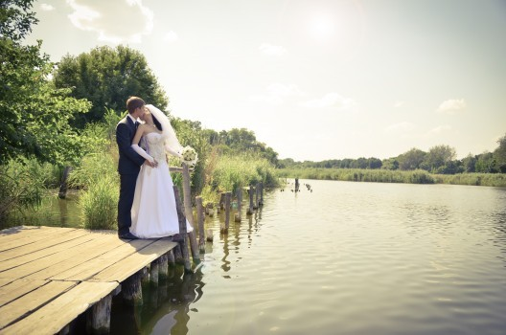

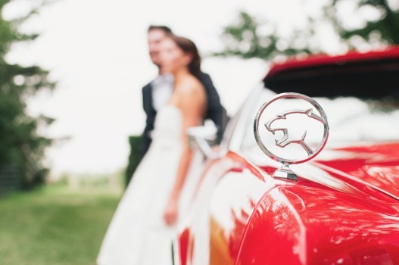

相知

Slide 12
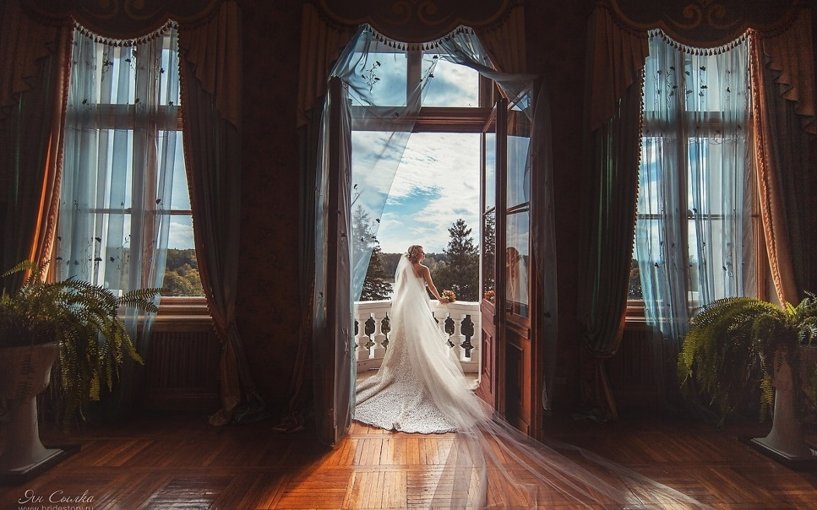
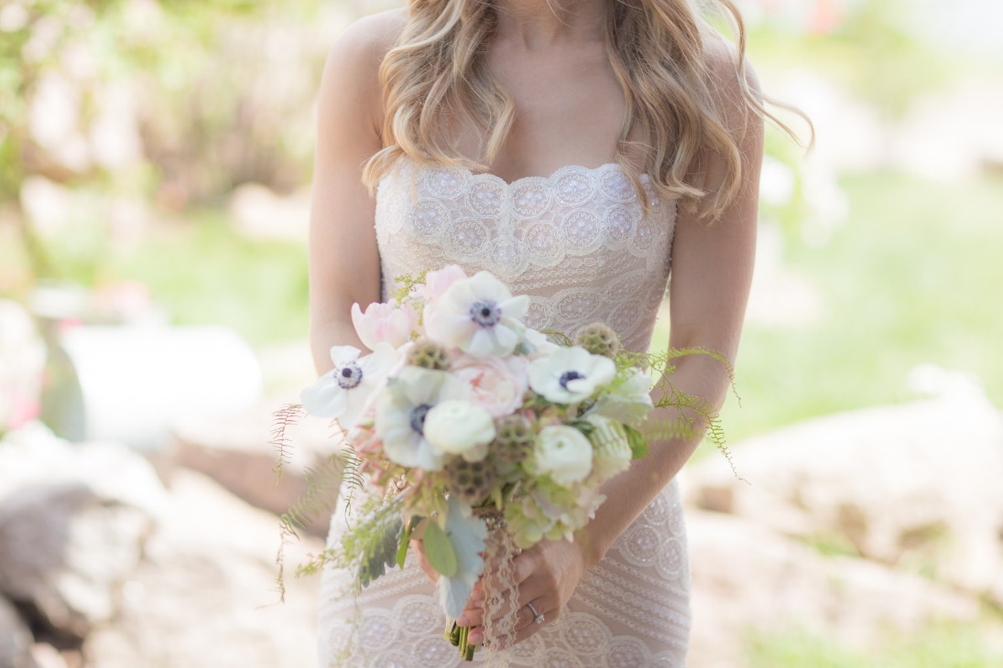
点击输入替换内容

Slide 13

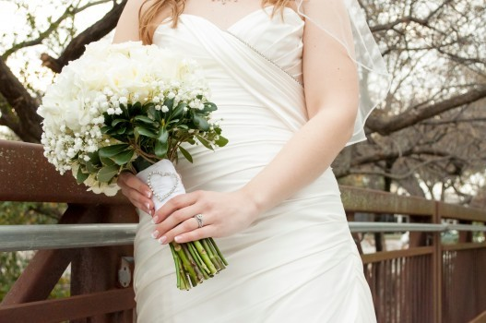


Slide 14

相恋
Fall in love
==

Slide 15
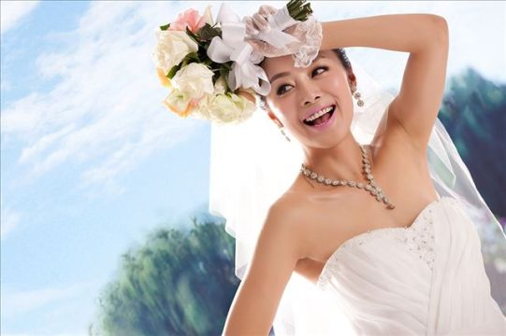
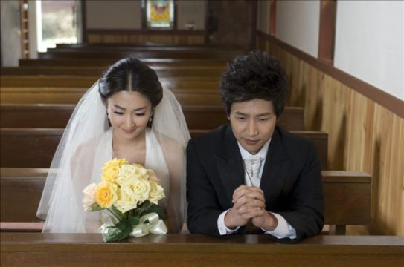
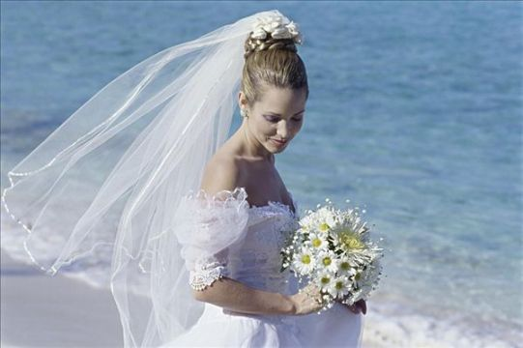
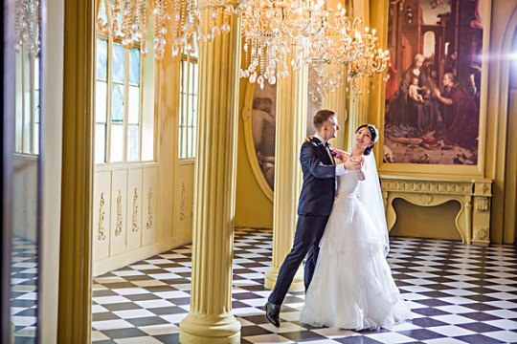


Slide 16
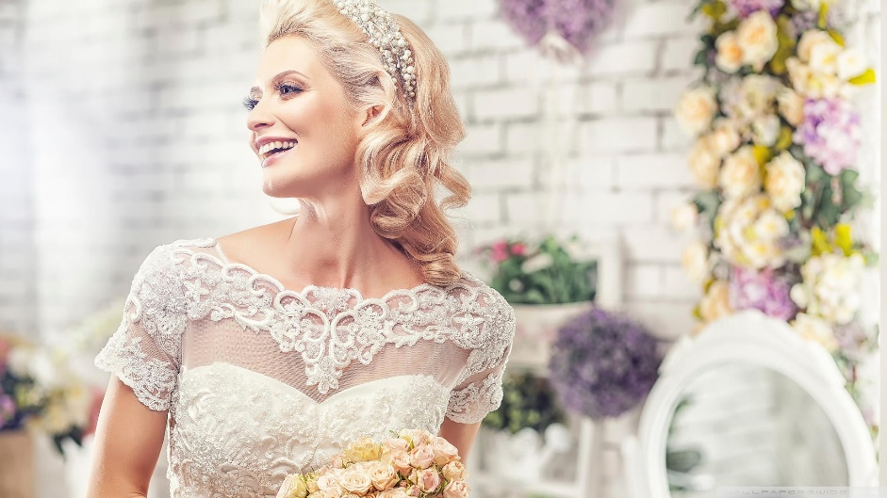
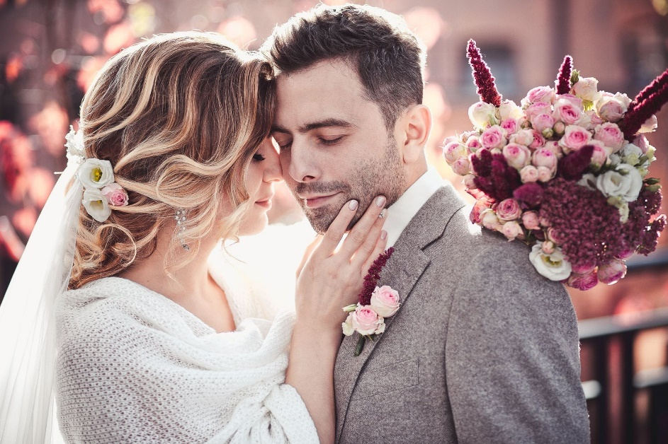
点击输入替换内容
点击输入替换内容
点击输入替换内容
点击输入替换内容
点击输入替换内容
点击输入替换内容
点击输入替换内容
点击输入替换内容
点击输入替换内容
点击输入替换内容
点击输入替换内容
点击输入替换内容

Slide 17

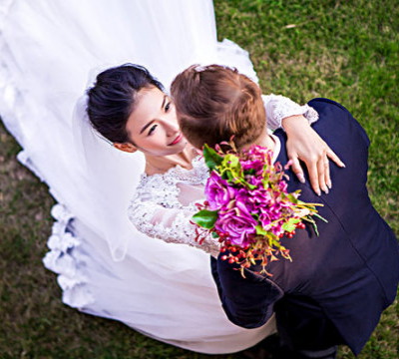
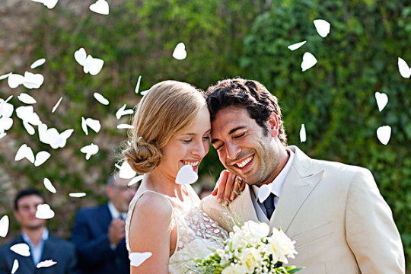
相恋

Slide 18

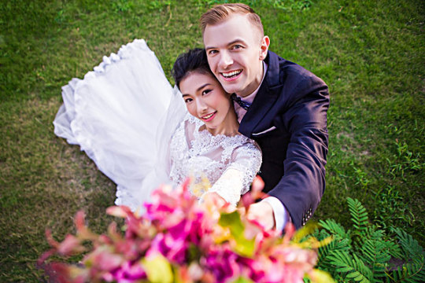


Slide 19

守篇
Be together
==

Slide 20


点击输入替换内容
点击输入替换内容
点击输入替换内容
点击输入替换内容

Slide 21
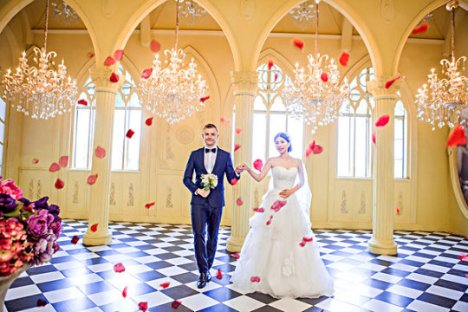
相守

Slide 22
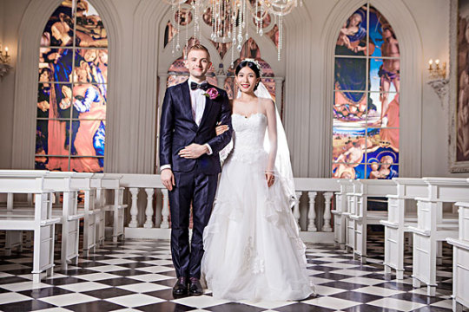
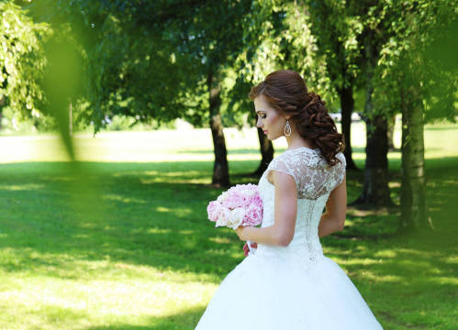

点击输入替换内容

Slide 23

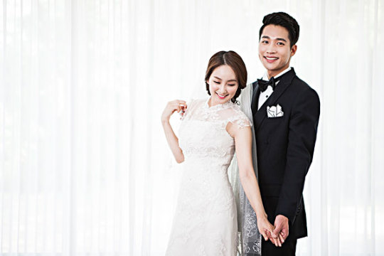

点击输入替换内容
点击输入替换内容

Slide 24
记录美好
Record the beautiful

